Slide 1
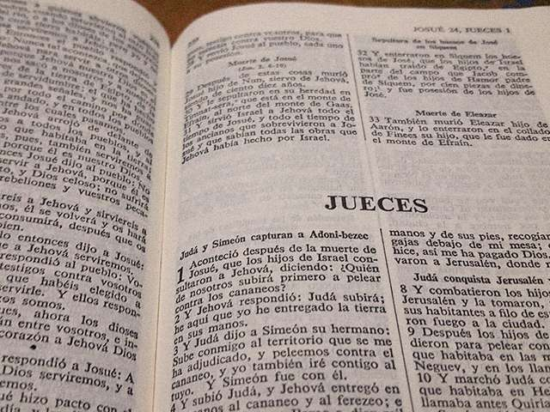
LECCIÓN 5: FIN DE LA ERA DE LOS JUECES
Texto bíblico: Jueces 19. - Texto áureo: Jueces 19:30.

Slide 2
Elementos claves
Con la muerte de Sansón se acaba la serie de jueces. En esta parte el libro insiste en repetir que el pueblo de Israel no tenía rey y que cada uno hacía lo que quería: “En aquellos días no había rey en Israel; cada uno hacía lo que bien le parecía” (17:6)
En estos capítulos, la ausencia de una autoridad religiosa hace que los sacerdotes hagan lo que quieran. No olvidemos que los hombres de la tribu de Leví estaban dedicados al culto (Núm. 3). La última parte del libro (19–21) nos narra la escalofriante historia de la concubina de un Levita.

Slide 3
Diálogo Introductorio:
¿Cuáles son las tentaciones que sufren los creyentes?

Slide 4
EL LEVITA Y SU CONCUBINA (19:1-21).
Partamos señalando que este relato es uno de los más repugnantes debido a que muestra lo peor de las costumbres de aquel tiempo.
Sin Dios ni ley: Parte el capítulo señalando que no había rey en aquel tiempo (v.1). Con esta introducción se intenta justificar lo que viene. Cuando no hay ley, cuando no hay rey, cuando no hay juez, cuando no hay Dios, todo puede suceder.
Un siervo de Dios: En esta escena sin rey, sin orden, sin juez, sin Dios, aparece un levita, un siervo de Dios (Los levitas eran de la tribu de Leví, eran los encargados del culto). De él se señala que era forastero, que vivía en una zona montañosa de Efraín y que había tomado para sí una mujer como concubina (v.1).

Slide 5
¿Concubinas?
La concubina del Levita era reconocida como su compañera legal, pero ella no tenía el mismo estatus como lo tiene la esposa en el hogar o en la sociedad. Así, una concubina era una amante legal.
Muchos hombres prominentes del Antiguo Testamento tuvieron concubinas. Los ejemplos incluyen a Abraham (Génesis 25:6), Jacob (Génesis 35:22), Caleb (1 Crónicas 2:46), Saúl (2 Samuel 3:7), David (2 Samuel 5:13), Salomón (1 Reyes 11:3 – 300 concubinas), y Roboam (2 Crónicas 11:21).

Slide 6
Un siervo de Dios engañado: El relato continúa señalando que la concubina le fue infiel al levita y ella se fue a la casa de su padre a dónde va el levita, con un siervo, a buscarla. Allá es bien recibido, estuvo varios días hasta que decide regresar y traerla de regreso (19:2-9).
Un siervo de Dios de regreso a casa: El Levita vuelve con su concubina y su siervo. El viaje es largo, pasan por terrenos de paganos, hasta que finalmente llegan a Gaabá, que era tierra de Benjamín, y “…se apartaron del camino para entrar a pasar allí la noche en Gaabá; y entrando, se sentaron en la plaza de la ciudad…” (19:15).

Slide 7
EL CRIMEN DE GABAA (19:22-30)
Sin Dios ni ley: Volvemos como al inicio del capítulo. Donde no está Dios, donde no hay ley, predomina la ley del más fuerte. Dice el relato que “… los hombres de aquella ciudad, hombres perversos, rodearon la casa, golpeando a la puerta; y hablaron al anciano, dueño de la casa, diciendo: Saca al hombre que ha entrado en tu casa, para que lo conozcamos” (19:22 Compare con Génesis 19:4-5). La palabra “conocer” significa intimar sexualmente (Ver Génesis 4:1). Ellos quieren abusar de la visita, del levita.
Tradición por encima del ser humano: El deber del dueño de casa era proteger a su visita, porque era su deber sagrado hospedarlo. Entra en conversación con los hombres malvados y les explica que no puede entregar a su visita. Les dice “No, hermanos míos, os ruego que no cometáis este mal; ya que este hombre ha entrado en mi casa, no hagáis esta maldad” (19:23, compare con Génesis 19:7). Luego para no entregar a su hija virgen, el dueño de casa les ofrece a la concubina “He aquí mi hija virgen, y la concubina de él; yo os las sacaré ahora; humilladlas y haced con ellas como os parezca, y no hagáis a este hombre cosa tan infame” (19:24).
En ese tiempo, y también hoy, hay muchas tradiciones que están por encima del bienestar del ser humano. Debemos ser categóricos en afirmar que el ser humano es superior a cualquier ley que les oprima, denigre, ofenda. Tristemente el relato sigue entregando información de este repugnante hecho. Dice que estos hombres malvados tomaron a la concubina y “…abusaron de ella toda la noche hasta la mañana” (19:25).

Slide 8
Un siervo SIN Dios: Al iniciar el relato titulamos “Un siervo de Dios” al hablar del levita. Ahora es todo lo contrario. Este siervo vuelve sin Dios. Llega el día siguiente y este siervo sin Dios va a iniciar su regreso a casa. Sale de la casa que lo hospedó, recoge a la concubina quien “…estaba tendida delante de la puerta de la casa, con las manos sobre el umbral” (19:27), y parte. Al llegar a su hogar “… tomó un cuchillo, y echó mano de su concubina, y la partió por sus huesos en doce partes, y la envió por todo el territorio de Israel” (19:28); es decir, la mató y descuartizó.
El relato termina diciendo, a modo de advertencia: “Y todo el que veía aquello, decía: Jamás se ha hecho ni visto tal cosa, desde el tiempo en que los hijos de Israel subieron de la tierra de Egipto hasta hoy. Considerad esto, tomad consejo, y hablad” (19:31)
Reiteremos, esto ocurre cuando no hay ley ni Dios. Incluso los siervos de Dios pueden alejarse de Dios y de las leyes.

Slide 9
Algunos temas que se desprenden del pasaje de hoy son:
En un lugar o persona sin Dios ni ley, toda la maldad inimaginable es posible.
El ser un siervo de Dios no es evidencia segura de ser fieles a Dios y actuar correctamente.
Hay tradiciones que son sólo del Antiguo Testamento, como el tener concubinas.
Hay tradiciones que revisar teniendo en cuenta que ninguna de ellas puede estar por encima de la dignidad de un ser humano.

Slide 10
PREGUNTAS PARA EL DIÁLOGO
¿Es muy distinto el contexto sin Dios ni ley expresado en el texto bíblico, al contexto nuestro?
¿Por qué nos resulta fácil alejarnos de Dios?

